Slide 1

我的分享
01
2019年8月22日

Slide 2
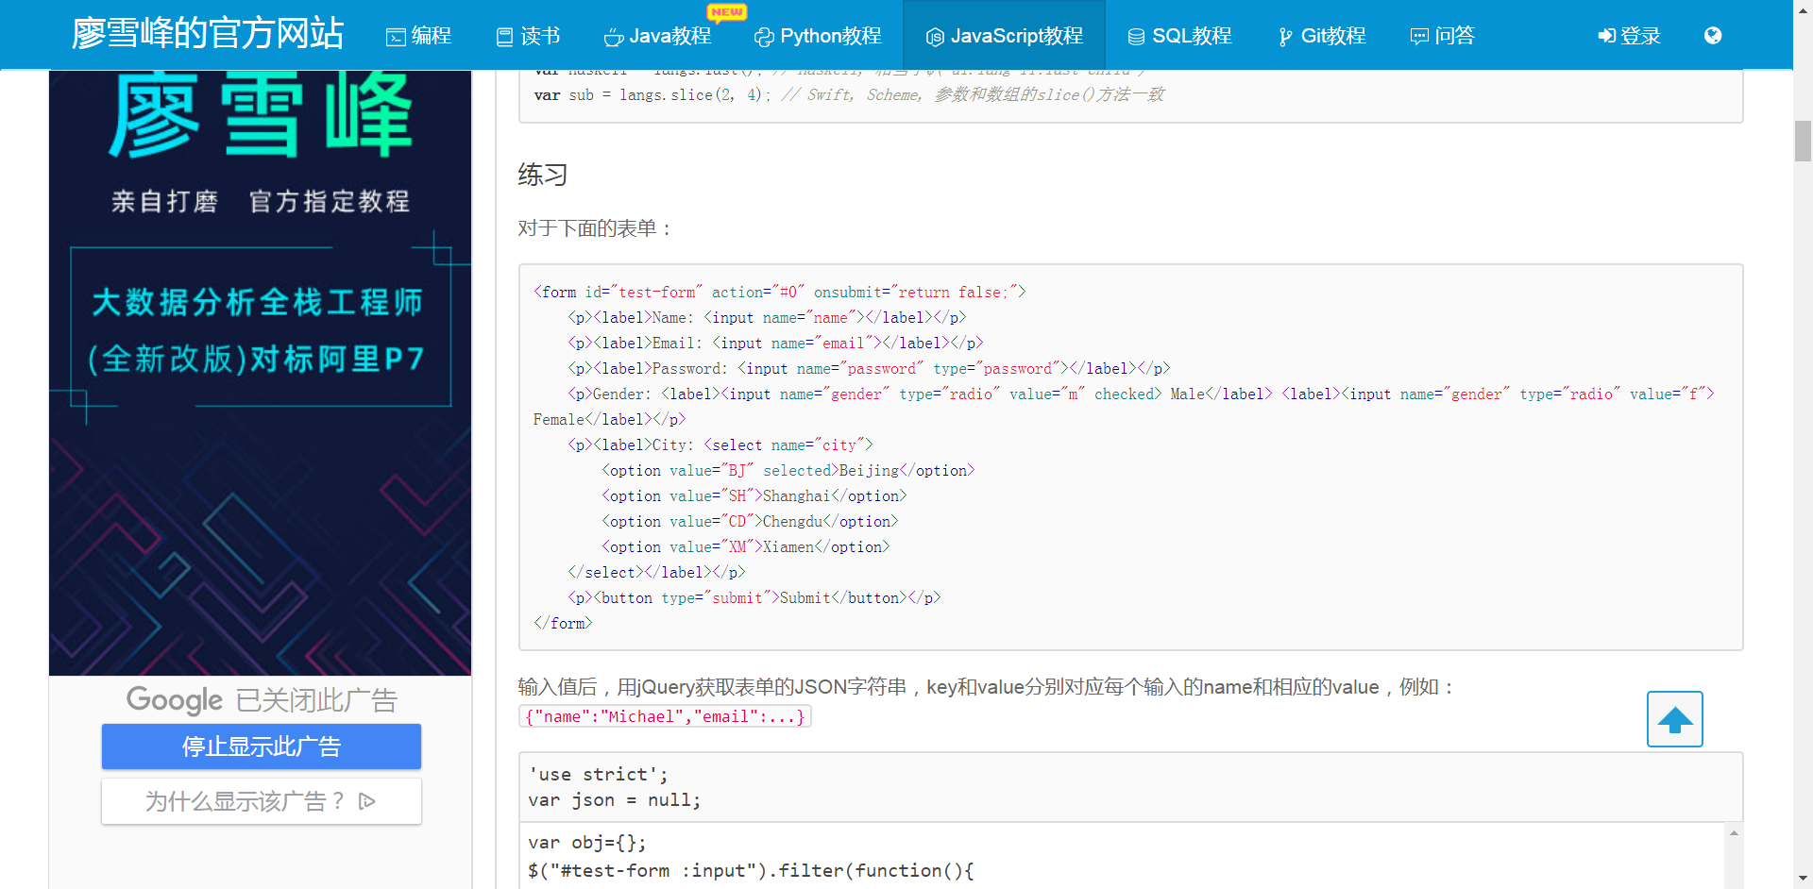
网页截图

Slide 3
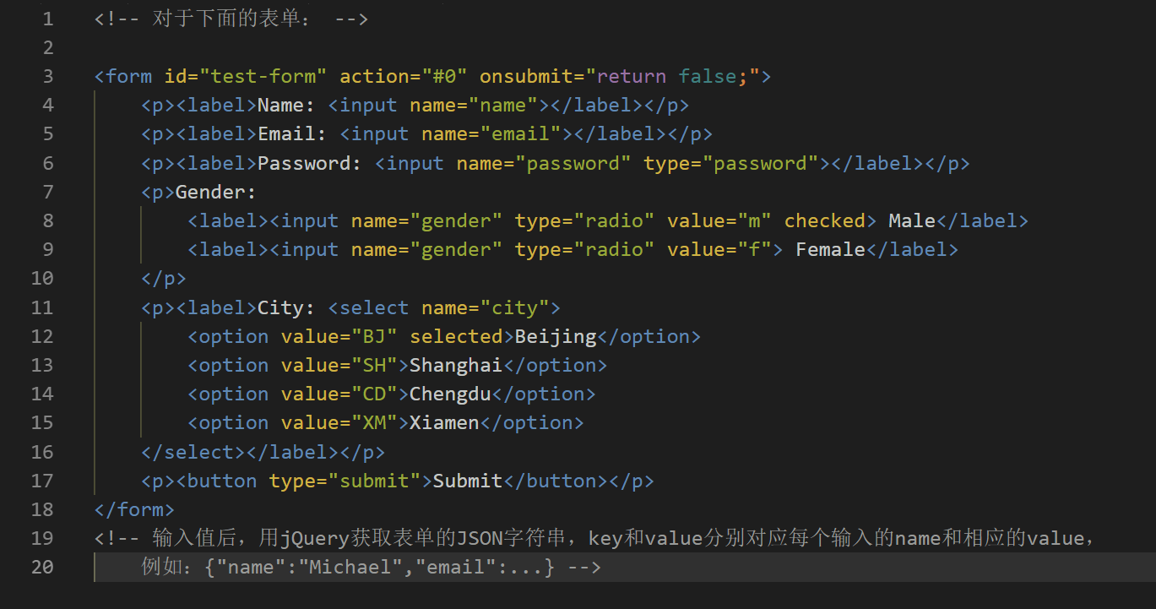
示例

Slide 4

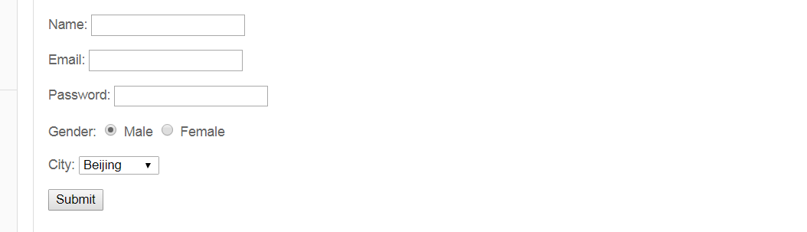
示例

Slide 5
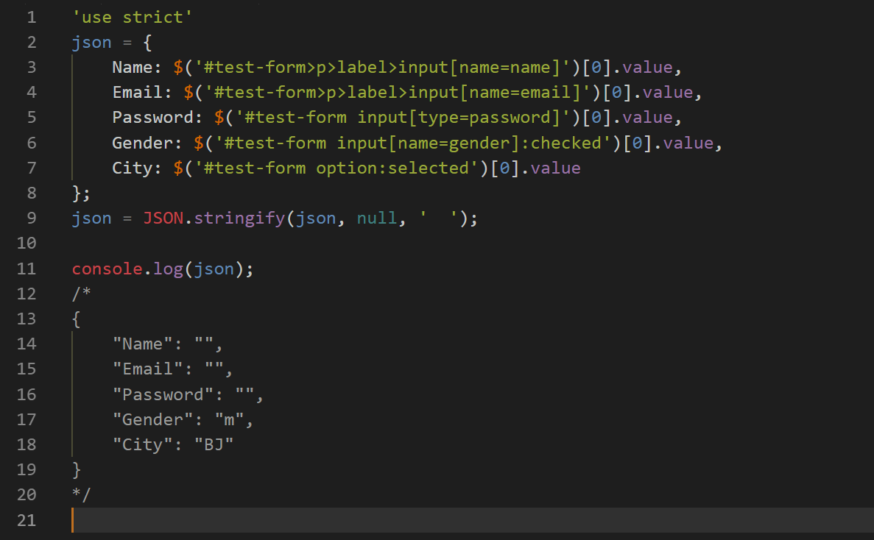
直接构造JSON

Slide 6
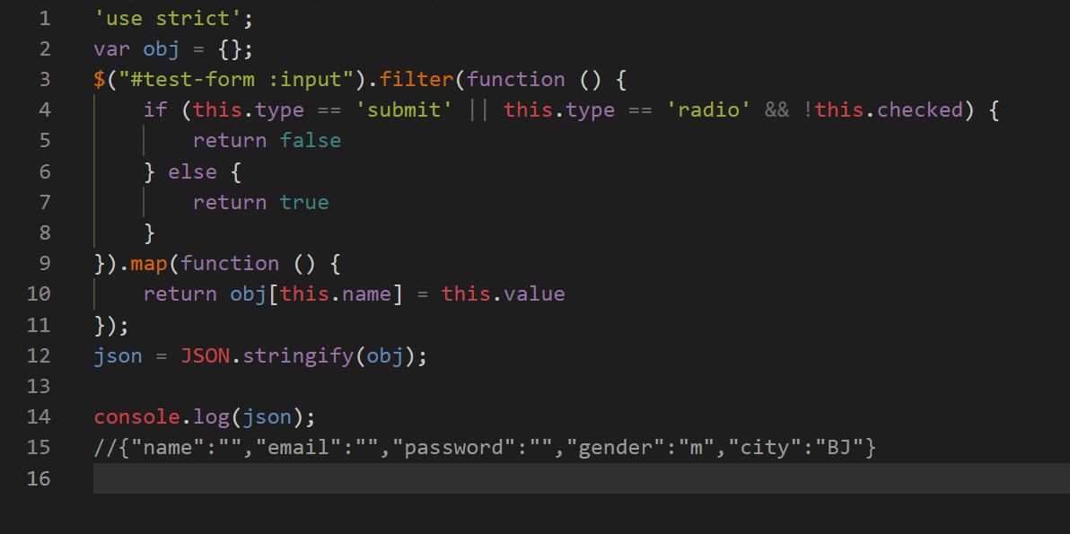
过滤和遍历生成

Slide 7


对比
MAY
‘21
MAY
‘21
直接构造JSON
代码简单、明了
执行效率高
HTML文档有变动代码需维护
通用性差
遍历生成JSON
代码逻辑性好
通用性好，方便维护

Slide 8

关于JSON.stringify()
”
JSON.stringify()
JSON.stringify() 方法用于将 JavaScript 值转换为 JSON 字符串。
语法:
JSON.stringify(value[, replacer[, space]])
value:
replacer:
space:
必需， 要转换的 JavaScript 值（通常为对象或数组）。
可选。用于转换结果的函数或数组。
可选，文本添加缩进、空格和换行符，如果 space 是一个数字，则返回值文本在每个级别缩进指定数目的空格，如果 space 大于 10，则文本缩进 10 个空格。space 也可以使用非数字，如：\t。

Slide 9

链接
去试一下

Slide 10

皮一下
读后有收获可以支付宝请作者喝咖啡
$12,989
扫描二维码支付

